Slide 1
基于数字签名的数字音频内容认证方法的分析与实现
廖越强
网络工程
18041618

Slide 2
概览
一、选题的依据和意义
二、研究的基本内容，拟解决的主要问题
三、研究步骤、方法及措施
四、研究工作进度

Slide 3
一、选题的依据和意义
背景：互联网的高速发展，使得多媒体数字音频的创作、存储与传输都变得及其便利，但同时也带来了一些问题。通过互联网渠道下载的音频文件的不能够确定其内容是否遭到恶意篡改，可信度会受到怀疑。其根本原因在于音频文件的编辑修改可以在极低的成本下进行，通过使用一些剪辑软件对音频片段的删减或者是顺序调换，可以轻易地篡改文件所表达的语义。
音频内容的认证技术实际上就是对其数据的完整性和真实性进行保护的技术手段，确保接受方得到的音频数据在传输过程中没有遭到攻击者的恶意编辑篡改。这项技术可应用的领域非常广阔，例如警局口供录音、法庭辩护、国家机密安全、商业机密、音乐、军事等领域对音频数据的认证都有着非常高的需求，研究出实用的认证算法可以带来很大的社会效益。

Slide 4
一、选题的依据和意义
现状：把提取数字摘要的哈希函数应用在音频领域的研究开始于本世纪初，国外如纽约Ploy科技大学、Delft大学、PHILIPS研究院对此已有较多优秀的研究成果，国内相关著作相比则较少。
Radhakrishna等在A model of co-saliency based audio attention一文中提出了一种根据音频内容的某些特征来进行认证的思路，其原理是两个听觉相似的音频的掩蔽曲线也是几乎稳定的高度相似。实验证明，这种基于内容的哈希值可以区分MP3格式转换等音频处理和恶意篡改。
Haitsma等则设计了另一种以能量差作为鲁棒特征来计算哈希值，通过对比两音频的哈希值来进行内容鉴别。实验结果表明该方法对于保持内容的操作的处理效果也是非常好的，具有极低的误报率。

Slide 5
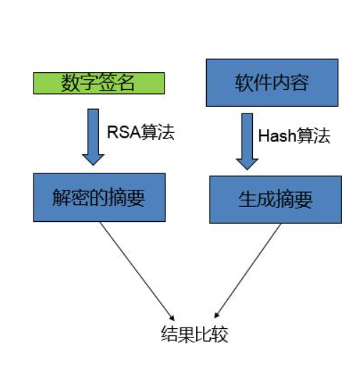
一、选题的依据和意义
数字签名认证在密码学中已经有非常成熟的研究与实践
应用，其过程简单地描述就是在签名系统中通过使用Hash函
数得到数字摘要，加密后得到数字签名后绑定到原始文件中。
如何将上述的音频特征结合数字签名的模式来实现认证
是本次研究的主要内容。

Slide 6
二、研究的基本内容，拟解决的主要问题
基本内容：与其他数据不同，音频数据可以用不同的格式来表达同样的内容。比如一段WAV格式的音频，转化为MP3压缩格式仍可以表达出非常接近的听觉效果，在高比特率情况下几乎无法靠听觉区分出差别，可以认为用户得到的是相同的信息。
研究的最终目的是要实现基于音频内容上的分析认证。这里将对音频的编辑修改分为两类，一是保持内容的合法操作，二是恶意篡改内容的非法操作。
（1）合法操作：对于不涉及音频内容上的修改编辑，将归类为合法操作。比如音量调节、噪声去除、音频格式转码等音频信号处理。
（2）非法操作：对于改变了原始音频内容语义的处理，如局部的删除、替换、插入

Slide 7
二、研究的基本内容，拟解决的主要问题
拟解决问题：
（1）选取合适的音频信号特征。音频的内容认证实际上是听觉感知层面的认证，这要求所选取的特征应该和人耳的分辨特性有相关性，因此如何选取音频信号的特征指标是本次研究的关键点。
（2）生成验证码。根据第一步中得到的特征数据集生成验证码。
（3）保证数字签名的安全性、真实有效性。为了避免攻击者得到原始音频后伪造签名，应当让签名具有密钥依赖性，保证原始作品的签名的真实有效性。
（4）设计音频内容认证时，数字签名的匹配算法。数字签名的实际应用中，通常只能得到原作品的签名和待测作品，而无法得到原作品文件。因此认证的关键在于如何匹配待测作品的签名与原始签名的相似性，根据二者的相似程度来判断是否认证成果。

Slide 8
三、研究步骤、方法及措施
（1）音频特征的选取
通过阅读信号处理相关论文以及查询对应知识点了解到，音频信号有时域和频域两个维度，而能同时兼顾两者的信号特征提取方法主要有小波变换和短时傅里叶变换。可以考虑采用以若干样点数m做为帧长度进行分帧，对于每一帧数据都进行特征向量提取，得到的是该帧的特征数据矩阵。

Slide 9
三、研究步骤、方法及措施
（2）根据特征矩阵，设计数字签名的生成算法
对步骤一中每一帧得到的特征数据矩阵，可以求出如逼近系数绝对值的平均值（E）和标准差（σ）等数据指标，再考虑把这些指标转化为二进制的形式，最后再使用Hash运算，最终得到一个Hash集合（H），这个Hash集合也就是初步得到的用于认证匹配的集合（S）。
安全性考虑，为认证码添加密钥性依赖，可以从三个方向入手
直接加密原始音频
加密上文得到的音频特征矩阵或是求得的数据指标
加密生成的数字签名

Slide 10
三、研究步骤、方法及措施
（3）认证算法的设计与分析
由于认证算法要具有鲁棒性，需要考虑一些对音频文件的合法操作，因此算法的认证结果不适合直接输出明确的是/否二值，而应当是根据认证场景来设置一个阈值（NC），当待认证音频与原始音频的相似程度超过阈值时才判定为认证成功。
可以考虑使用归一化相关系数[-1, 1]来判断认证码的相似度。因此认证的结果为落在[-1, 1]区间的一个数值，该数值越高，表明两段音频信号的相似程度越高。

Slide 11
四、研究工作进度
序号 | 时间 | 内容
1 | 2021.7.1-2021.7.25 | 查阅相关资料，理解选题
2 | 2021.7.26-2021.7.31 | 任务书
3 | 2021.9.22-2021.9.30 | 开题报告会
4 | 2021.10.1-2021.10.15 | 设计算法框架
5 | 2021.10.15-2021.10.30 | 编写程序代码
6 | 2021.10.31-2021.11.15 | 做实验，收集实现数据，并分析其结果
7 | 2021.11.16-2021.11.30 | 优化、改进和修正算法，并准备论文撰写
8 | 2021.12.1-2021.12.16 | 撰写毕业论文
9 | 2021.12.17-2021.12.22 | 论文评审及查重
10 | 2021.12.27-2022.1.5 | 答辩报告会

